Slide 1
Doc. MUDr. Tomáš Grus, PhD II. Chirurgická klinika VFN Praha
Zimní semestr
2. října 2020

Slide 2
ileus

Slide 3
Ileus
Synonymum náhlá neprůchodnost střevní
Porucha střevní pasáže ( znemožnění normálního postupu střevního obsahu) s rozvojem metabolického rozvratu
Dělení:
Mechanický – obturační, strangulační
Neurogenní – paralytický, spastický
Cévní

Slide 6
příčinou ilea na tenkém střevě jsou v 50% srůsty
„vysoký ileus“ – ileus naaborální části tenkého střeva
tlusté střevo - v 60% malignita

Slide 7
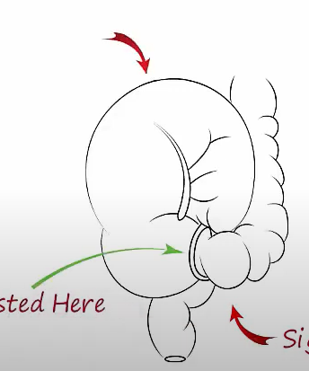
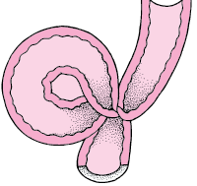
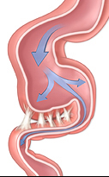
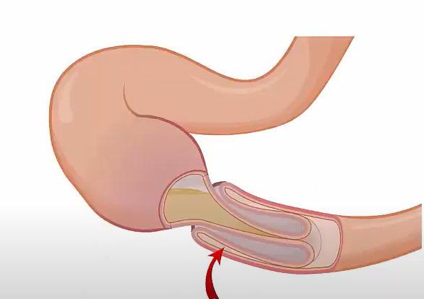
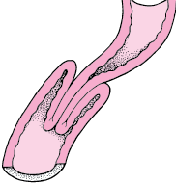
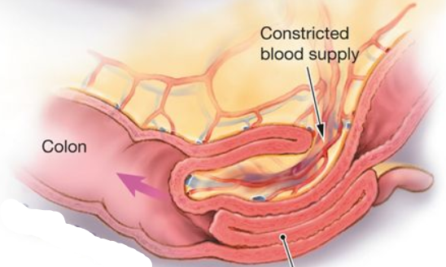
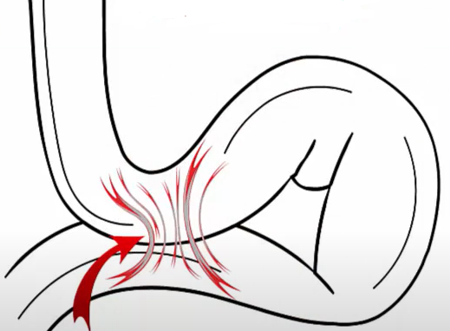
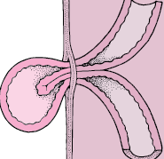
Mechanický ileus strangulační
Volvulus-otočení střeva a jeho mezenteria kolem osy
adheze
Vazivové pruhy po appendektomii
Obstrukce nádorem
Kořen mezenteria
sigmoideum
Invaginace – vsunutí jedné části sřeva do sousední, nejčastěji orální části do aborální
Uskřinutá kýla

Slide 8
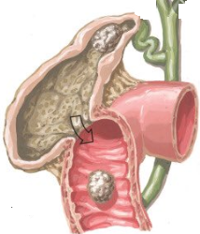
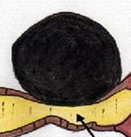
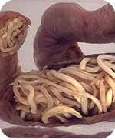
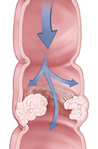
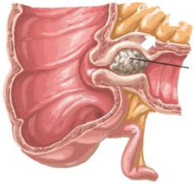
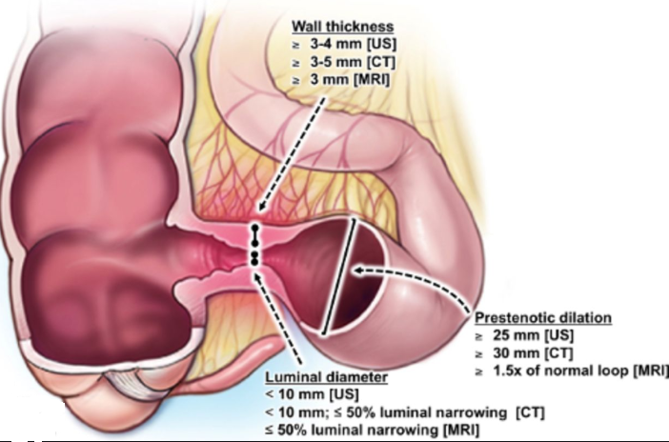
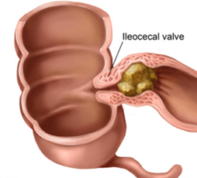
Mechanický ileus - obstrukční
intraluminální intramurální extramurální
nádor
Paraziti-škrkavky
Útlak zvenčí
Žlučnikový kámen
Zúžení lumen u CN
Nestrávená potrava

Slide 9
Klinický obraz
Obturační ileus:
V úvodu obtížně lokalizovaná kolikovitá bolest
Nahradí ji tupá bolest ze střevní distenze
Pacient je klidný
Vysoký ileus – časně zvrací, stolice odchází- tzv. „ prázdné břicho“
Nízký ileus – časná zástava odchodů plynů a stolice, výrazný meteorismus
Strangulační ileus:
dramatický obraz: náhle vzniklá krutá bolest s reflexním zvracením
rychlá progrese do šoku
pacient je neklidný, naříká, mění polohu těla

Slide 10
Diagnostika
Anamnéza, fyzikální vyšetření
laboratoř
RTG – nativ břicha
CT břicha a malé pánve

Slide 12
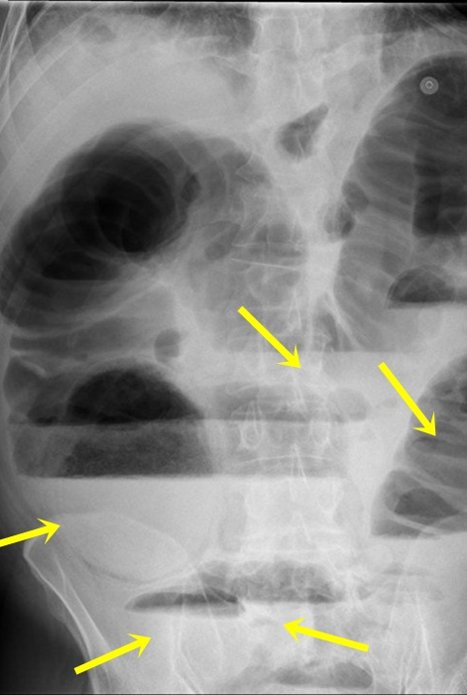
Terapie -chirurgická

Slide 13
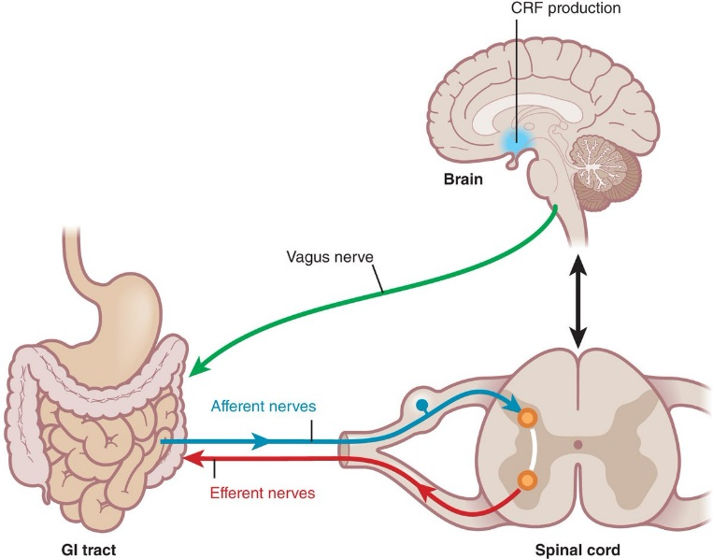
Paralytický ileus neboli „ochrnutí“
Příčina v dutině břišní
Příčina mimo dutinu břišní-
paralýzy střeva při zánětlivých procesech, pooperační paralytický ileus
Subjektivně:
Slabší bolesti z distenze střeva a břišní stěny, kolikovité bolesti nejsou přítomny.
Plyny ani stolice neodchází.
Objektivně:
Břicho je rovnoměrně vzedmuté.
Poslechově „mrtvé ticho“.
Nemocný je v relativně dobrém stavu (krevní tlak, tepová frekvence, tělesná teplota – v normě).
poranění CNS, při renální kolice, septické stavy, uremie

Slide 14
Spastický ileus
Způsoben nadměrnou stimulací střeva
Vzácný, nelze odlišit od ileu mechanického (až peroperačně).
Objektivně:
Anamnéza: zajímá nás současně probíhající onemocnění CNS.
Celkový stav dobrý (na rozdíl od mechanického ileu, kterému se jinak spastický ileus podobá).
Příznaky ustupují po podání spazmolytika.

Slide 15
Cévní ileus
Embolie do mezenteriálních cév nebo trombóza mezenteriálních cév
Subjektivně:
Prudká až šokující bolest.
Od počátku reflexní zvracení.
Objevuje se řídká stolice s příměsí krve.
Objektivně:
Anamnéza: zajímají nás srdeční nebo cévní onemocnění.
Zvýšení tepové frekvence, snížení tlaku krve.

Slide 16
Terapie cévního ilea
embolektomie, dezobliterace tepny
v pozdějších stádiích – při nekróze střeva – resekce postiženého úseku
jde o urgentní stav s vysokou mortalitou

Slide 17
Děkuji za pozornost
Zimní semestr
2. října 2020

